Slide 1
Дизайн проект
Муниципальная программа
Администрация Тегульдетского района
УТВЕРЖДЕН:
протоколом общественной муниципальной комиссии
от «26» мая 2017
«Формирование современной городской (сельской) среды Тегульдетского района»
на 2017-2019 годы»
Благоустройство общественной территории по адресу:
с. Тегульдет, перекресток ул. Советской и ул. Железнодорожной в с. Тегульдет (Сквер выпускников )

Slide 2
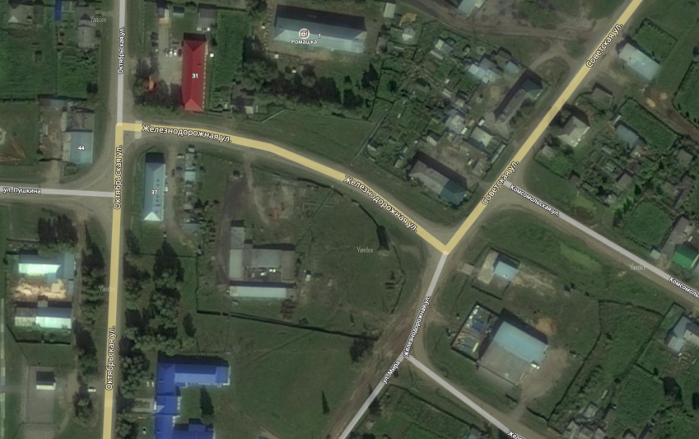
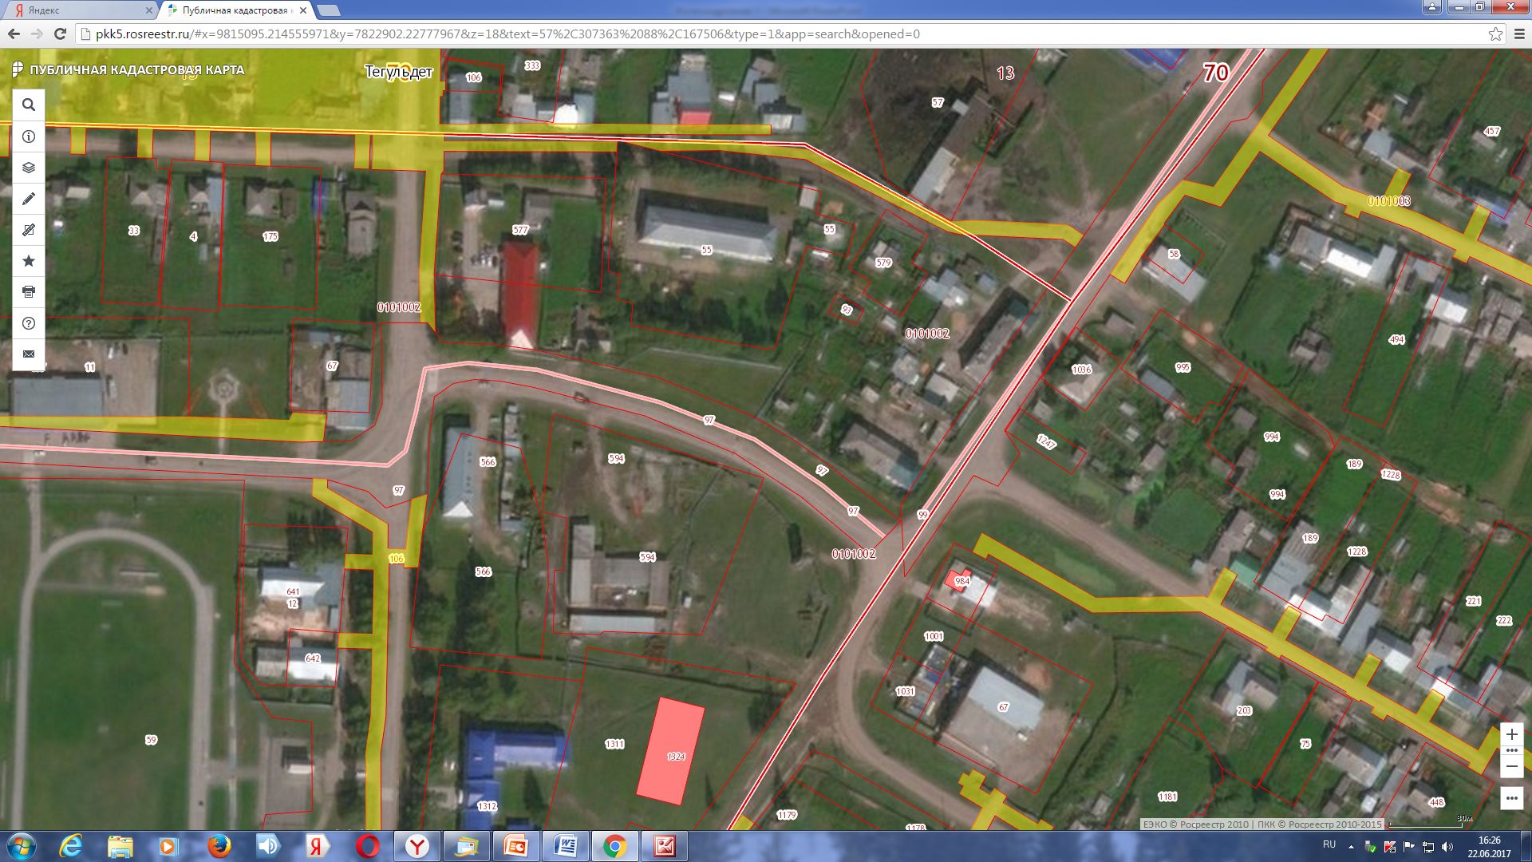
Благоустройство общественной территории по адресу: с. Тегульдет, перекресток ул. Советской и ул. Железнодорожной в с. Тегульдет (Сквер выпускников ) в рамках муниципальной программы «Формирование современной городской (сельской) среды Тегульдетского района» на 2017-2019 годы»
Общие сведения:
1. Адрес: с. Тегульдет перекресток ул. Советской и ул. Железнодорожной
2. Земельная принадлежность: государственная собственность, собственность на которые не разграничена.
Границы производства работ

Slide 3
Благоустройство общественной территории по адресу: с. Тегульдет, перекресток ул. Советской и ул. Железнодорожной в с. Тегульдет (Сквер выпускников ) в рамках муниципальной программы «Формирование современной городской (сельской) среды Тегульдетского района» на 2017-2019 годы»
Объект «Сквер выпускников с. Тегульдет перекресток ул. Советской и ул. Железнодорожная » расположен вблизи многоквартирных жилых домов ул. Железнодорожная,3, ул. Советская,1, ул. Советская,2.
Приблизительное количество человек, которые пользуются данной территорией 1000 чел.
В настоящий момент покрытие территории находится в неудовлетворительном состоянии. На грунтовом покрытии маломобильной группе лиц и жителям с колясками пройти крайне затруднительно.
Так на территории не установлено ни одной лавочки, отсутствует освещение, отсутствуют урны. Не установлены детские и спортивные площадки, отсутствует озеленение площадки.
В 2017 году жителями с. Тегульдет была подана заявка на участие в МП «Формирование современной городской (сельской) среды».
Были запланированы работы по общественной территории, обустройство пешеходных дорожек, установка лавочек, урн и освещения, устройство детской спортивной площадки, беседки и металлического помоста со ступеньками.
Работы будут выполняться за счет 3 источников финансирования – местный бюджет, областной бюджет, федеральный бюджет.

Slide 4
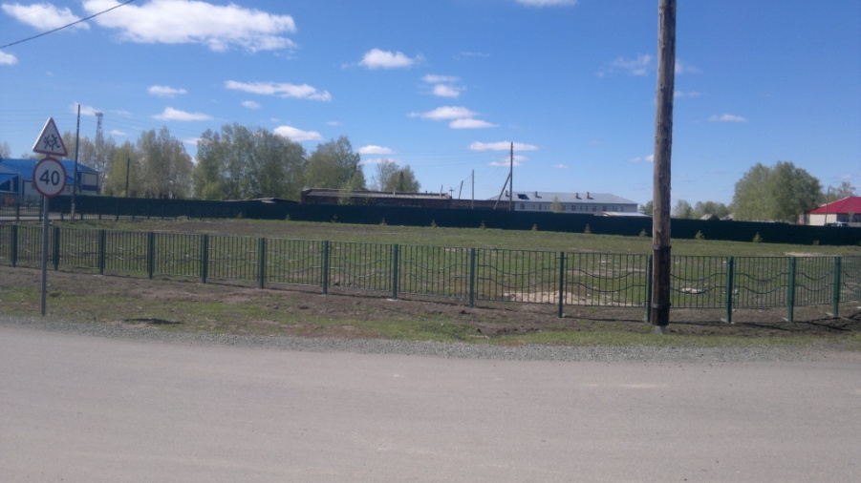
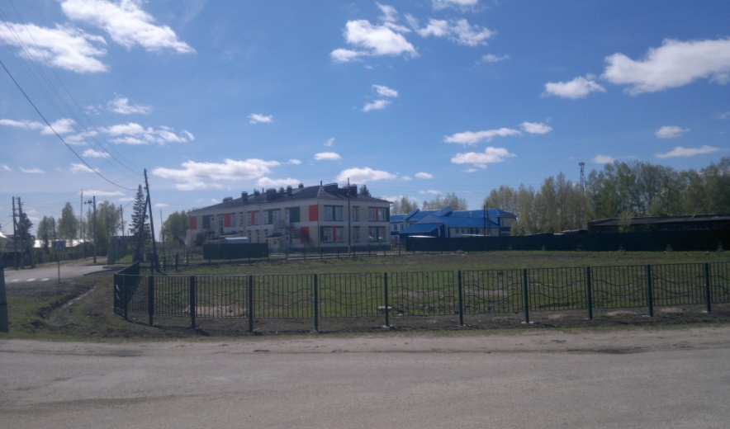
Благоустройство общественной территории по адресу: с. Тегульдет, перекресток ул. Советской и ул. Железнодорожной в с. Тегульдет (Сквер выпускников ) в рамках муниципальной программы «Формирование современной городской (сельской) среды Тегульдетского района» на 2017-2019 годы»
До работ:

Slide 5
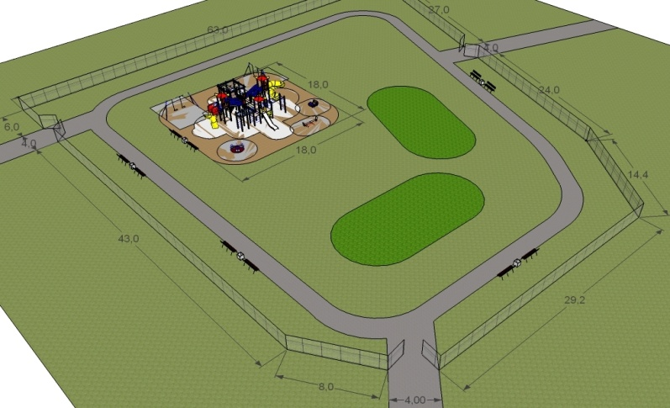
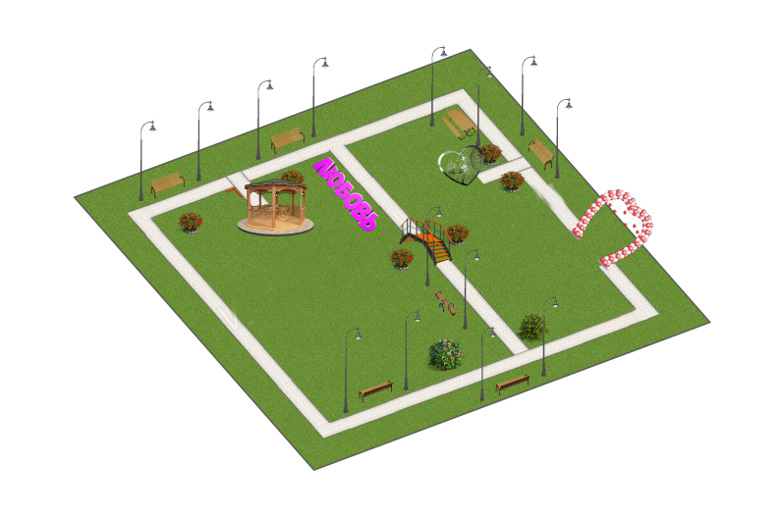
Благоустройство общественной территории по адресу: с. Тегульдет, перекресток ул. Советской и ул. Железнодорожной в с. Тегульдет (Сквер выпускников ) в рамках муниципальной программы «Формирование современной городской (сельской) среды Тегульдетского района» на 2017-2019 годы»
Виды работ:
Устройство пешеходных дорожек из тротуарной плитки.
Установка скамейки со спинкой, урн - 4шт.
Оборудование детской – спортивной площадкой.
Установка антивандальных светодиодных светильников на металлических столбах– 13 шт.
Устройство беседки.
Устройство металлического помоста со ступеньками и поручнями.

Slide 6
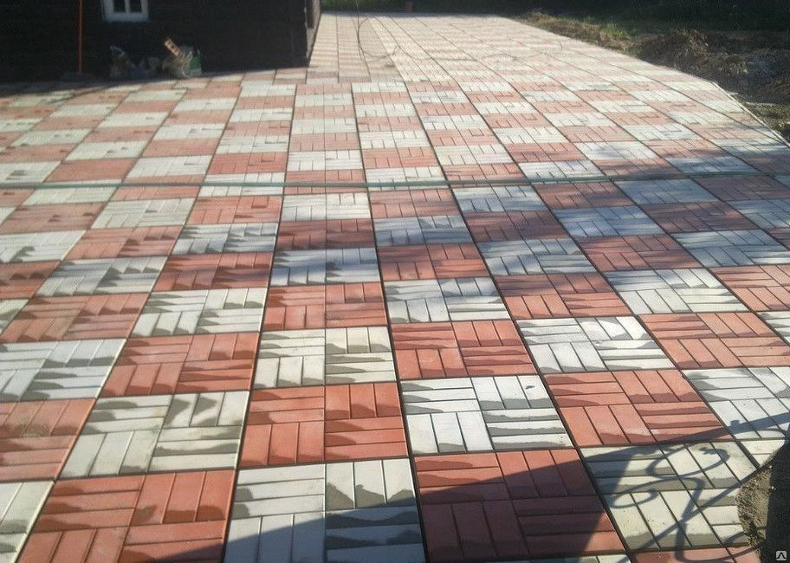
Благоустройство общественной территории по адресу: с. Тегульдет, перекресток ул. Советской и ул. Железнодорожной в с. Тегульдет (Сквер выпускников ) в рамках муниципальной программы «Формирование современной городской (сельской) среды Тегульдетского района» на 2017-2019 годы»
Тротуарная плитка

Slide 7
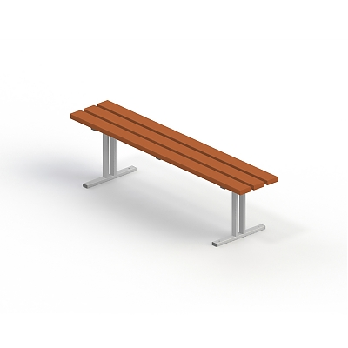
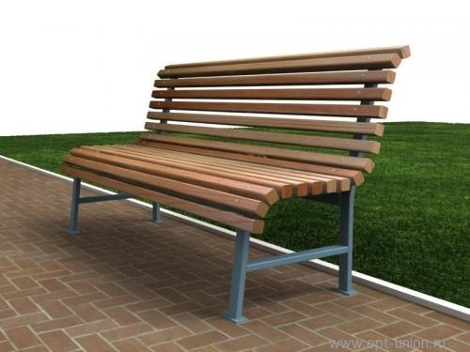
Благоустройство общественной территории по адресу: с. Тегульдет, перекресток ул. Советской и ул. Железнодорожной в с. Тегульдет (Сквер выпускников ) в рамках муниципальной программы «Формирование современной городской (сельской) среды Тегульдетского района» на 2017-2019 годы»
Диван садово-парковый на металлических ножках
Диван садово-парковый выполнен на металлических ножках. Сидение со спинкой состоит из деревянных досок.
Деревянные детали должны быть тщательно отшлифованы, загрунтованы и окрашены профессиональными двухкомпонентными красками.

Slide 8
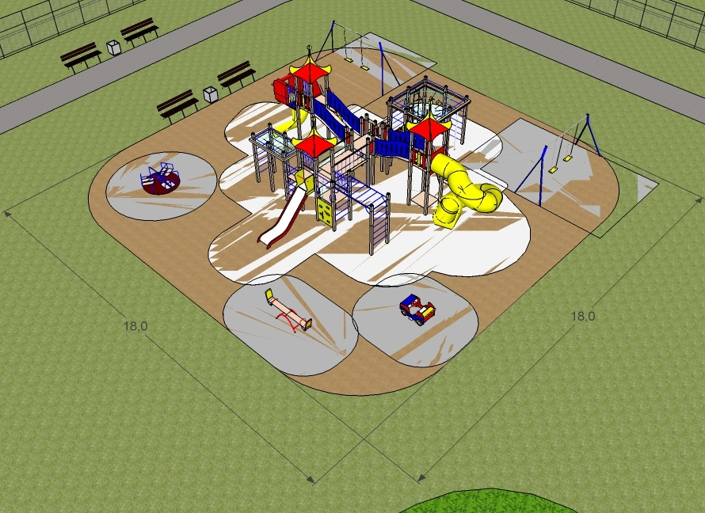
Благоустройство общественной территории по адресу: с. Тегульдет, перекресток ул. Советской и ул. Железнодорожной в с. Тегульдет (Сквер выпускников ) в рамках муниципальной программы «Формирование современной городской (сельской) среды Тегульдетского района» на 2017-2019 годы»
Детская спортивная площадка

Slide 9
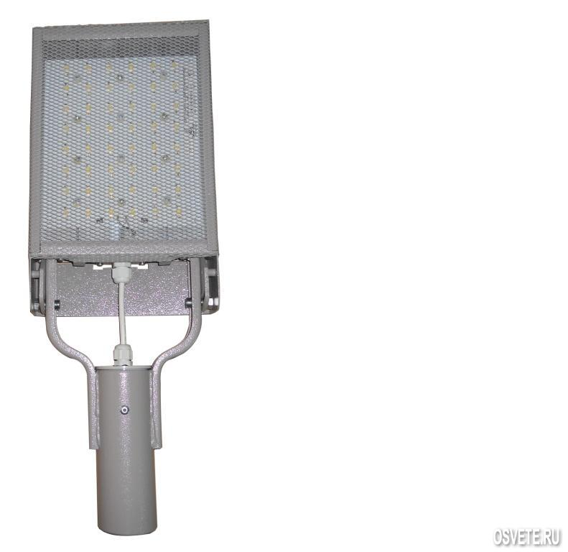
Благоустройство общественной территории по адресу: с. Тегульдет, перекресток ул. Советской и ул. Железнодорожной в с. Тегульдет (Сквер выпускников ) в рамках муниципальной программы «Формирование современной городской (сельской) среды Тегульдетского района» на 2017-2019 годы»
Светодиодное освещение антивандальное
Светильник светодиодный антивандальный.

Slide 10

Благоустройство общественной территории по адресу: с. Тегульдет, перекресток ул. Советской и ул. Железнодорожной в с. Тегульдет (Сквер выпускников ) в рамках муниципальной программы «Формирование современной городской (сельской) среды Тегульдетского района» на 2017-2019 годы»
Устройство качели

Slide 11
Благоустройство общественной территории по адресу: с. Тегульдет, перекресток ул. Советской и ул. Железнодорожной в с. Тегульдет (Сквер выпускников ) в рамках муниципальной программы «Формирование современной городской (сельской) среды Тегульдетского района» на 2017-2019 годы»
Устройство беседки

Slide 12
Благоустройство общественной территории по адресу: с. Тегульдет, перекресток ул. Советской и ул. Железнодорожной в с. Тегульдет (Сквер выпускников ) в рамках муниципальной программы «Формирование современной городской (сельской) среды Тегульдетского района» на 2017-2019 годы»
Устройство металлического помоста со ступеньками и поручнями.

